Slide 1
梓官區農會
蔬菜集貨場業務綜覽
供銷部 劉振華 主任

Slide 2
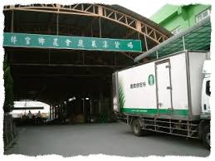
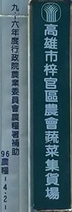
梓農蔬菜集貨場地點
Where ~?
Where~?
大舍甲

Slide 3
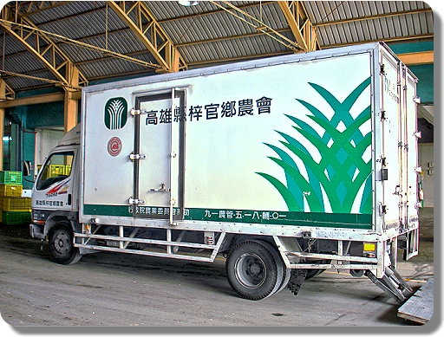
蔬菜集貨場的功能
冷凍食品業
國軍副食
校園
團膳
（單位：公斤）
年平均運(直)銷量
國軍 | 3,538,396
校園 | 1,229,092
佔地二千一百多坪

Slide 4
蔬菜集貨場的功能
學術參訪
集貨
運銷
農藥講習
加工
買肥料
農藥殘留篩檢

Slide 5

蔬菜產銷班
What?!
為什麼有蔬菜產銷班?
班長、會計、書記
14
目前有蔬菜產銷班共_____班
梓信 梓義 梓和 梓平 中崙
同安 赤崁 赤東 赤西 大舍 禮蚵 智蚵 信蚵 典寶 茄冬

Slide 6
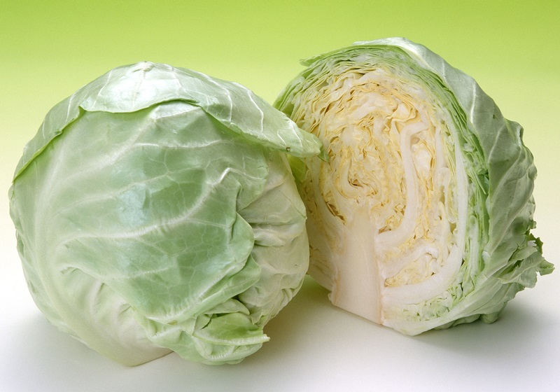

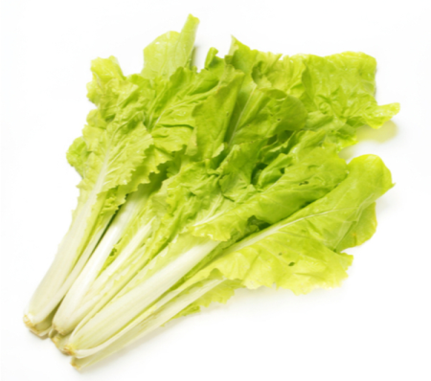
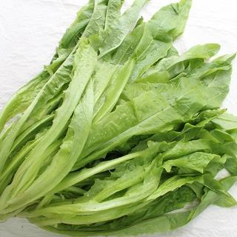
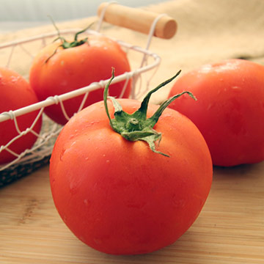
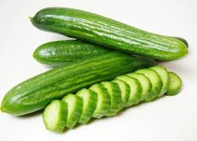
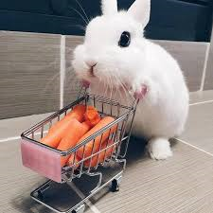
梓官常見蔬菜：短期葉菜

Slide 7
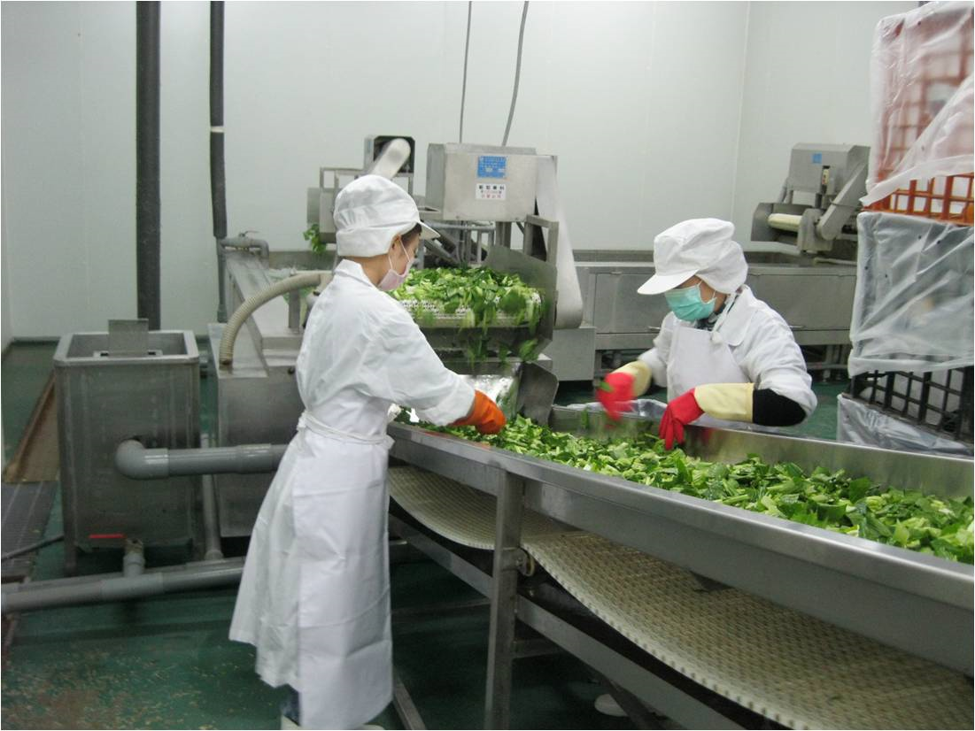
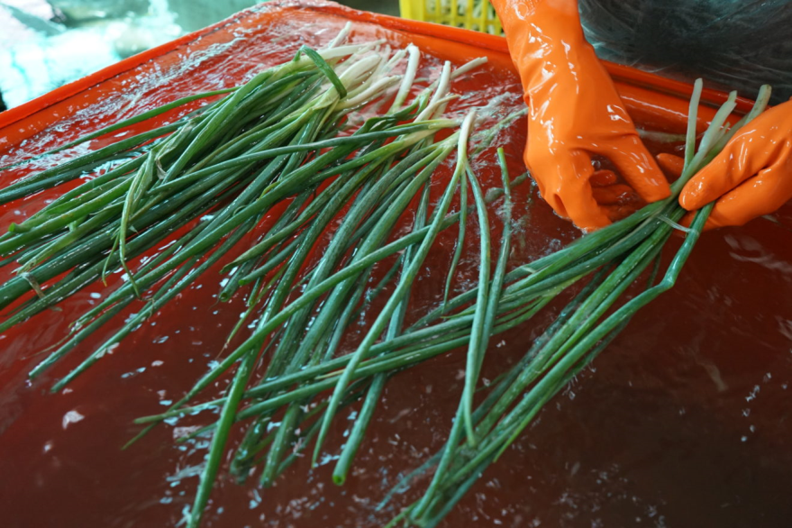
蔬菜進集貨場的後處理：
過磅
清洗
預冷
免清洗
包裝
瀝乾
定量包裝
暫存
出貨
冷藏暫存
右：冷水清洗蔬菜
上：CAS截切殘渣清除作業

Slide 8
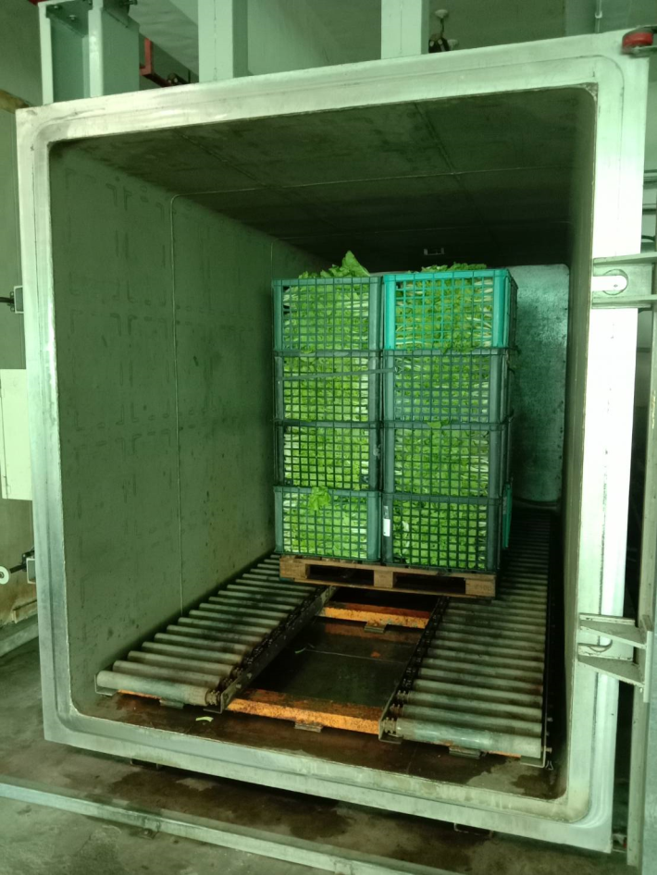
專業的農產品保鮮技術
蔬菜的特性：
較高的呼吸速率、蒸散速度快
易腐性高、需「預冷」處理
梓農的蔬菜保鮮設備：
民國90年引進真空預冷技術
蔬菜於半小時內降至攝氏四度
使處於休眠狀態，停止老化的
進行。

Slide 9

蔬菜預冷設備
壓差預冷 vs. 真空預冷
 | 壓差預冷 | 真空預冷
設備費 | 約120萬元 新台幣 | 約600萬元 新台幣
作業時間 | 長 | 短
用電狀況 | 省電 | 耗電
使用增加成本 | 0.5元/公斤 | 1元/公斤
預冷後存放時限 | 1星期 | 2-3星期

Slide 10



梓農農產品追溯制度的歷程
1994年
吉園圃
2017年
產銷履歷驗證
2017年
QR-Code

Slide 11



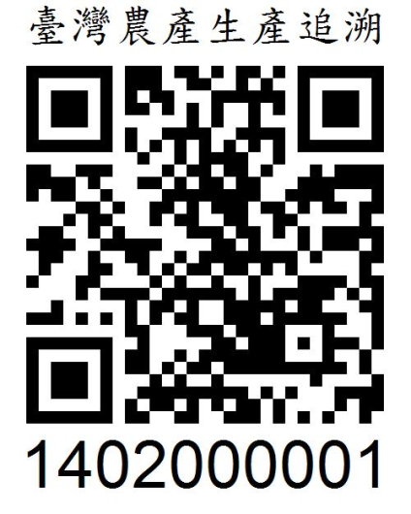


認識蔬菜安全標章
4
章
1
Q

Slide 12
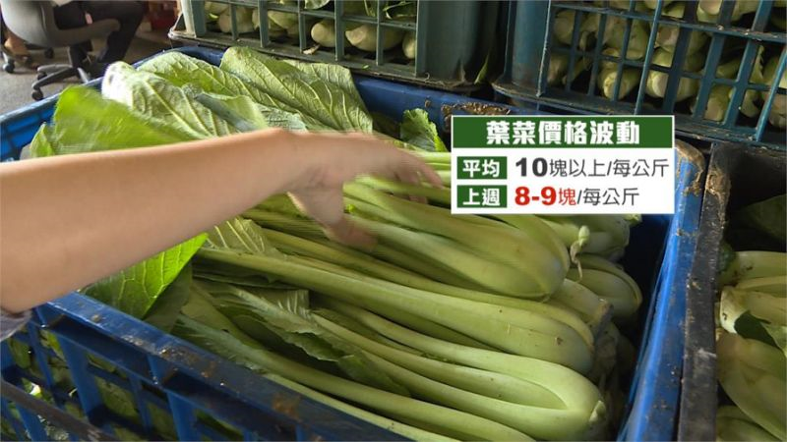
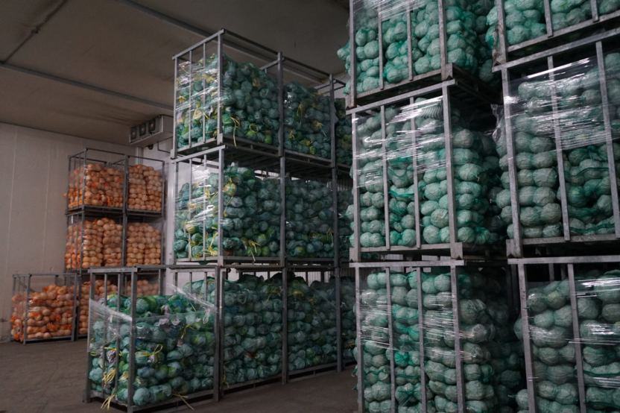
配合政令措施
※集貨場冷藏室常態維持50公噸的
高麗菜(夏季：滾動式倉貯)
※於新冠肺炎疫情肆虐期間，收購
菜農蔬菜，降低農民損失。

Slide 13
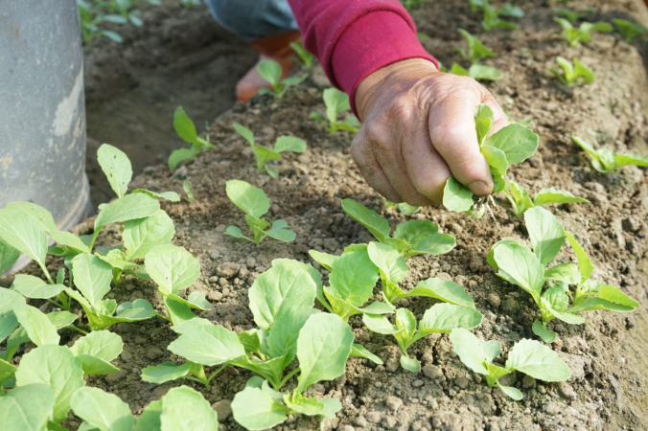
~ 謝謝聆聽 ~

